Slide 1
第四讲 中国的民主政治建设
有一种生活叫“政治生活”
政治生活的核心是“民主”问题
社会思潮的政治诉求
一、中国特色社会主义民主政治制度
二、正确认识和把握我国民主政治状况
三、积极稳步地推进我国民主政治建设
Notes:
08宪章

Slide 2
一、中国特色社会主义民主政治制度
中国特色社会主义民主政治制度体系
人民民主专政
人民代表大会制度
共产党领导的多党合作和政治协商制度
民族区域自治制度
基层群众自治制度

Slide 3
（一）人民民主专政
一般认为，古希腊历史学家希罗多德最早使用了“民主”一词，其为 “人民统治”（人民管理、人民治理）的含义，是一种政治体制或政治制度。
古希腊把政治体制划分为三种形态：
一人统治 ——君主制；
少数人统治——贵族制；
多数人统治——民主制
Notes:
中东国家的独裁统治：萨达姆、穆巴拉克、卡扎非、巴沙尔

Slide 4
（一）人民民主专政
民主的概念
第一，一种国家制度（国体）；
第二，同专制制度相对立，实行少数服从多数原则；
第三，总是一定范围内的民主。
民主是个好东西，是世界各国人民的普遍要求。现代社会中，极少有公开以民主为敌的国家、集团、个人。

Slide 5
（一）人民民主专政
人民民主专政是有中国特色的无产阶级专政
人民民主专政“实质上也就是无产阶级专政，但是人民民主专政的提法更适合于我们的国情。” （邓小平）
人民民主专政是我国的国体
“中华人民共和国是工人阶级领导的、以工农联盟为基础的人民民主专政的社会主义国家。”《宪法》

Slide 6
巩固国家政权的阶级基础
中产阶级（阶层）的政治诉求
《福布斯》（2010.11）对中国中产阶级的定义：
1. 生活在城市；
2. 25-45岁；
3. 专业人士；
4. 大学学历；
5. 年收入1-6万美元

Slide 7
巩固国家政权的阶级基础
美国人眼中的中产6大标准：
1. 是否拥有住宅，房奴不算
2. 是否拥有汽车，豪车优先
3. 子女是否能接受良好的大学教育
4. 是否有退休保障，保持工作时80%的收入
5. 是否有医疗保险，要让大病大灾有保障
6. 家庭是否有度假，每年至少两周的带薪休假

Slide 8
巩固国家政权的阶级基础
网友心中的中产阶级：
1. 年收入20万元以上
2. 持有已经上市的股票或者期权，至少有希望于近期内上市
3. 有度假小屋或别墅以及一辆看上去不错的车，跟人合买的也算
4. 有丰富的夜生活，通常是商务谈判或者听音乐会
5. 有外国身份或者至少在外国待过三年以上
6. 知道各种礼仪，风格是美式的，但心里崇拜欧洲
7. 知道最新上演的歌剧和芭蕾舞剧
8. 谈话中经常夹杂外语单词，听众不懂再用中文解释
9. 着装随便，但不是普通的随便，而是一种非常刻意的随便

Slide 9
（二）人民代表大会制度
人民代表大会制度的性质
“中华人民共和国的一切权力属于人民。”
“人民行使国家权力的机关是全国人民代表大会和地方各级人民代表大会。”
全国人民代表大会是中华人民共和国最高权力机关（最高立法权、决定权、任免权、监督权）

Slide 10
（二）人民代表大会制度
我国人民代表大会制与西方议会制的区别
（1）阶级本质不同
人民代表大会制与人民民主专政的国家阶级本质相适应，服务于人民民主专政；
资产阶级议会制与资产阶级专政的国家阶级本质相适应，服务于资产阶级专政。

Slide 11
（二）人民代表大会制度
我国人民代表大会制与西方议会制的区别
（2）组织和活动原则不同
人民代表大会制按民主集中制原则组织和活动；
有个权力中心
资产阶级议会制按“三权分立”原则组织和活动。
强调权力制衡

Slide 12
（二）人民代表大会制度
我国人民代表大会制与西方议会制的区别
（３）政党在政权组织中的活动方式不同
人民代表大会制实行中国共产党领导下的多党合作制度，中共始终处于领导核心的地位
资产阶级议会制则采取两党或多党轮流执政的制度

Slide 13
（二）人民代表大会制度
人民代表的专职化问题
公民参与社会政治生活的积极性问题
“有一种生活叫政治生活”（桑玉成）
“两庭”文化，缺乏公共空间意识（余秋雨）

Slide 14
（三）共产党领导的多党合作和
政治协商制度
共产党领导的多党合作和政治协商制度，是我国的一项基本政治制度。这一制度存在的政治基础是四项基本原则。
中国共产党领导的多党合作制度就是中国共产党是中华人民共和国的唯一执政党，八个民主党派在接受中国共产党领导的前提下，具有参政党的地位，与中共合作，参与执政。

Slide 15
中国共产党领导的多党合作和政治协商制度
八大党派
中国国民党革命委员会1947，李济深
中国民主同盟 1944，张 澜
中国民主建国会 1945，黄炎培
中国民主促进会 1945，马叙伦
中国农工民主党 1947，邓演达
中国致公党 1947，陈其尤
九三学社 1945，许德珩
台湾民主自治同盟 1947，谢雪红

Slide 16
（三）共产党领导的多党合作和
政治协商制度
政治协商制度是在中国共产党的领导下，各民主党派、各人民团体、各少数民族和社会各界的代表，对国家的大政方针以及政治、经济、文化和社会生活中的重要问题在决策之前举行协商和就决策执行过程中的重要问题进行协商的制度。
政治协商是中国共产党领导的多党合作的最主要的政治内容和组织形式。

Slide 17
（三）共产党领导的多党合作和
政治协商制度
民主党派参政议政与国家管理的顶层设计
“政治协商”与“协商民主”

Slide 18
（四）民族区域自治制度
民族区域自治的含义
所谓民族区域自治是指在国家统一领导下，各少数民族聚居的地方实行区域自治，设立自治机关，行使自治权。
民族区域自治制度的核心，是保障少数民族当家作主，管理本民族、本地区事物的权利。

Slide 19
（四）民族区域自治制度
民族自治地方的自治权利
一、自主管理本民族、本地区的内部事务的权利；
二、制定自治条例和单行条例的权利；
三、宗教信仰自由的权利；
四、使用和发展本民族语言文字、按照传统风俗习惯生活及进行社会活动的权利和自由。

Slide 20
（四）民族区域自治制度
民族认同与国家认同问题
社会公平问题
所谓三股势力是指暴力恐怖势力（如拉登的恐怖主义组织）、民族分裂势力（如俄罗斯车臣非法武装组织）、宗教极端势力（如乌兹别克斯坦的伊斯兰运动组织）。

Slide 21
（五）基层群众自治制度
基层群众自治制度的含义
基层群众自治制度又称基层民主。它是我国广大工人、农民、知识分子和各阶层人士， 在城乡基层政权机关、企事业单位和基层自治组织中依法直接行使的民主权利的一种制度。
基层群众自治行使的权利包括政治、经济、文化、教育等领域的民主权利，渗透到社会生活各个方面，具有全体公民广泛和直接参与的特点。

Slide 22
（五）基层群众自治制度
基层群众自治制度的历程
我国基层群众自治源于城市，1950年3月，天津市根据居民居住状况建立了居民委员会。
1980年前后，广西宜山等地农村出现了农民自发组织起来的村民委员会，负责调解邻里纠纷，维护社会治安，发展生产，效果很好。
1982年宪法充分肯定了村委会作为基层群众性自治组织的地位。

Slide 23
（五）基层群众自治制度
基层群众自治制度的历程
1987年，党的十三大明确提出，要发展基层社会生活的群众自治。
2007年，党的十七大报告把基层群众自治制度正式与人民代表大会制度、中国共产党领导的多党合作和政治协商制度和民族区域自治制度并列，被纳入中国特色的政治制度范畴。

Slide 24
（五）基层群众自治制度
居民委员会
城市居民委员会是中国城市居民实现自我管理、自我教育、自我服务的基层群众性自治组织，是在城市基层实现直接民主的重要形式。

Slide 25
（五）基层群众自治制度
村民委员会
村民自治是广大农民直接行使民主权利，依法办理自己的事情，实行自我管理、自我教育、自我服务的一项基本制度。
民主选举、民主决策、民主管理和民主监督是村民自治的主要内容。

Slide 26
（五）基层群众自治制度
职工代表大会
职工代表大会，是保证职工对企事业单位实行民主管理的基本制度。
在中国，职工在企事业单位中享有的当家作主的民主权利，主要通过职工代表大会制度来实现。

Slide 27
（五）基层群众自治制度
基层民主生活中的贿选问题
农村基层自治的家族势力
大学自治问题

Slide 28
二、正确认识和把握我国民主政治
发展状况
改革开放30多年来，中国的现代化建设取得了举世瞩目的伟大成就。中国在经济与社会发展方面取得的进步，得到了世界上越来越多的人们的承认。
但谈到中国政治发展时，还有不少人认为中国的政治发展落后于经济发展。由于中国不实行西方式的议会制、多党制等民主形式，一些人还断定中国实行的不是民主制度。
“政左经右”

Slide 29
（一）如何衡量一个国家的民主
政治状况
一个国家的经济社会发展是在一定的政治制度下实现的，经济成功总有政治上的原因。
中国究竟是不是一个民主国家？这涉及民主的标准问题。
在人们无法就民主的概念达成一致的情况下，最好的方法是客观地观察一个国家所实行的政治制度的实际社会效果。

Slide 30
（一）如何衡量一个国家的民主
政治状况
邓小平同志明确指出，评价一个国家的政治体制、政治结构是否正确，关键看三条：
第一看国家的政局是否稳定，
第二看能否增进人民的团结、改善人民的生活，
第三看生产力能否得到持续发展。

Slide 31
（一）如何衡量一个国家的民主
政治状况
2005年，中国国务院新闻办公室发表的《中国的民主政治建设》白皮书指出：“人类政治文明发展的历史和现实情况表明，世界上并不存在唯一的、普遍适用的和绝对的民主模式。衡量一种政治制度是不是民主的，关键要看最广大人民的意愿是否得到了充分反映，最广大人民当家作主的权利是否得到了充分实现，最广大人民的合法权益是否得到了充分保障。”
这里不是从形式上、概念上去定义民主，而是提出了一个衡量民主的客观标准

Slide 32
（二）如何看待中国的民主政治道路
回顾40年改革开放历程，从党的领导体制逐步规范化、制度化，到以党内民主带动人民民主的实践；从大刀阔斧地推进机构改革，到完善适应社会主义市场经济的行政管理体制；从废除领导干部职务终身制，到建立国家公务员制度；从实行基层群众自治，到逐步实行城乡按相同人口比例选举人大代表、扩大公民有序政治参与；从加强对权力运行的监督和制约，到建立和完善惩治和预防腐败体系……政治体制改革的不断推进。

Slide 33
（三）资本主义民主与社会主义民主之比较
房宁：《资本主义民主的缺陷与社会主义民主的优势》，参见 《光明日报》 2011-09-21

Slide 34
（三）资本主义民主与社会主义民主之比较
议会制、普选制、多党制是西方资本主义社会经过长期发展形成的三大制度，三者相互联系、相互依托，共同构成了资本主义民主制度体系。
中国特色社会主义民主制度深深植根于中国的历史与现实之中，有着深刻的历史必然性和现实合理性。

Slide 35
资本主义民主的特点与缺陷
1.金钱政治
私人资本控制公共权力，这是西方资本主义民主制度的痼疾。美国2012总统大选总花费超60亿美元
掌握经济命脉的大资产阶级形成了掌握国家政权的权势集团。
权势集团通过复杂的社会过程、政治程序，将其掌控的经济社会资源转换为政治权力，其基本方式是：利用金钱控制选举、操纵舆论、影响政策制定。

Slide 36
资本主义民主的特点与缺陷
2.集团政治
邓小平曾明确指出，西方民主制度的突出问题是“三足鼎立”的权力体系中的相互掣(che)肘，并认为这是西方民主制度的主要弊端之一。
资本主义民主制度下，对内实行政治平等，承认利益多元，由此形成了权力制约机制和多中心、多层级的决策机制。
多中心、多层级决策在增加利益表达和利益博弈的充分性的同时，也提高了决策的复杂程度，并使立法和行政效率下降。易于形成集团利益与整体利益的冲突，造成政策短期化、功利化的趋势。

Slide 37
资本主义民主的特点与缺陷
3.政治腐败
西方学术界、舆论界长期以来一直在制造和宣扬多党制、议会制可以制约腐败。
而事实上，在执政党与在野党之间以及立法、司法机构与行政机构之间相互监督的表象背后，由于资本主义民主的固有弊端，西方政治运行中需要支付巨大的社会成本，并形成了严重的政治性腐败。
四岁女孩哭着说“受够了奥巴马和罗姆尼”
Notes:
大量的存在于众多层级和领域的竞争性选举是西方政治运行的核心内容。现代资本主义民主制度下的竞选已经演化为一场按商业规则运作的政治推销活动，耗费日益浩大。
选举导致了资本主义社会政治性腐败的大量产生。由于大量的选举投入和预支成本，导致资本主义国家普遍存在选前的政治献金和选后的政治回报现象。因选举导致的腐败是一种政治性的腐败，较之于行政领域的腐败更普遍、更隐蔽，也更具危害性。在发展中国家，政治性腐败尤为严重。

Slide 38
社会主义民主制度的优势
第一，有利于形成代表中国人民的整体利益、长远利益和根本利益的方针政策。
在中国的民主制度下，执政的中国共产党不是任何一个利益集团的代表，而是全中国各民族人民共同的政治代表。因此，中国共产党能够制定出符合科学发展规律的方针、政策，努力实现全社会、全民族利益的最大化。
三步走发展战略；科教兴国战略；可持续发展战略

Slide 39
社会主义民主制度的优势
第二，有利于统筹协调各方利益。
各国经验表明，在现代化进程中的“转型期”，西方民主制度的强化社会利益分歧倾向尤为突出。
而中国民主制度，在运行中既能够反映人民群众中不同群体的意见和呼声，同时又能够从全局出发将人民群众中各种意见集中综合起来，妥善化解人民内部矛盾，使人民内部的局部利益、个别利益与整体利益、根本利益最大限度地协调。

Slide 40
社会主义民主制度的优势
第三，有利于政治稳定、社会安定。
稳定是一个国家经济社会发展的首要条件。在中国民主制度下，国家政权具有高度的稳定性，国家政策具有明显的连续性，其明显的优点是可以保持国家长期稳定发展。
由于上述功能特点与制度优势，中国的民主制度为中国成功的工业化、现代化提供了有效而可靠的制度保障。

Slide 41
三、稳步推进我国民主政治的发展
理解中国社会的三个关键词：
权贵资本（症结）
公平正义（目标）
民主法治（途径）

Slide 42
（一）我国正处于高风险社会
风险社会：是指在全球化发展背景下,由于人类实践所导致的全球性风险占据主导地位的社会发展阶段,在这样的社会里,各种全球性风险对人类的生存和发展存在着严重的威胁。
现代风险是“人为”制造出来的风险，甚至没有明确的责任主体。
全球化风险不仅仅是技术性风险，也是制度性风险，因此而成为一个政治问题。

Slide 43
（一）我国正处于高风险社会
中国还要叠加这些因素：
人口规模大、密度高，风险杀伤力大。静安大火；天津港大火
大量人口文化水平低、工作素质差，抗风险能力比较弱；
流动性增加使各种风险交织在一起而产生连锁效应。动车追尾；外滩踩踏

Slide 44
（一）我国正处于高风险社会
政府权力过于集中，公民社会的作用还不明显，风险责任分担体制也远没有建立起来；
特别是地方、部门通过“政绩”表现出来的发展冲动或权力欲非常强，结果经济数字上去了，而社会矛盾越来越复杂，群体性事件不断增多，迫使我们不得不面对多重风险叠加的局面。
生产安全；消费安全；食品安全；环境安全

Slide 45
（一）我国正处于高风险社会
各级政府掌握着大量资源配置的权力，具有明显的短期偏好，大量扩张性的物资投入，很容易陷入传统发展模式的困境，一边克服危机，一边又在制造新的风险
PX项目与街头政治

Slide 46
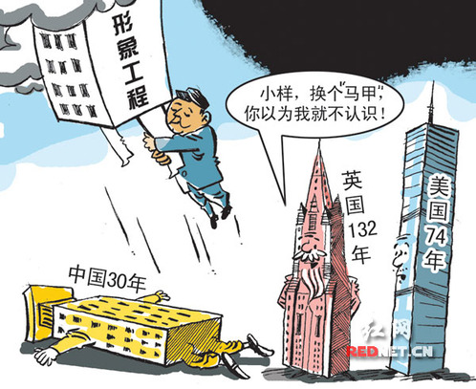

Slide 47
（一）我国正处于高风险社会
重要的是增强政府为公民提供良好服务的信心，对政府产生一种“好”的预期。
然而，此起彼伏的群体性事件表明，公众最缺乏的正是这种信心，以及事实上的官民对立

Slide 48
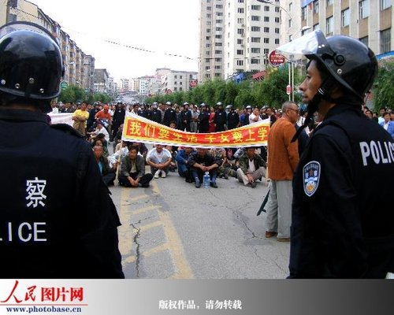
吉林通钢7·24事件（2009）

Slide 49
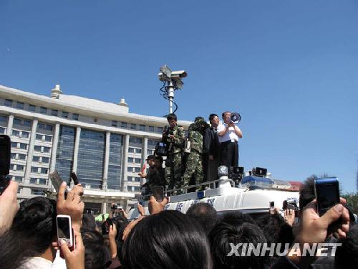
乌鲁木齐9·3事件（2009）

Slide 50
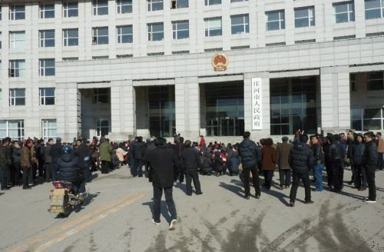
辽宁庄河：千人长跪也见不到市长一面（2010）

Slide 51
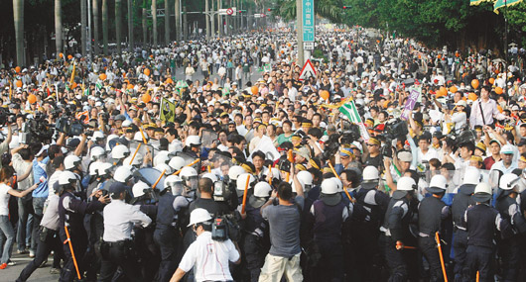
这样的场面，靠堵是不行的！

Slide 52
（二）政治上面临的挑战
“表哥”的时代标本意义：政府公信力的缺失
从交通事故发展到“微笑局长”再发展到“表哥”事件，杨达才被贴上了反面的标签，成了体制内千千万万个问题官员的缩影。他的笑，有不尊重人权的嫌疑，让大众不信任；他的收入，有非法来源的嫌疑，让大众不信任；他的行为，有着不健全的体制支撑，让大众不信任；他的结果，有着难以猜想的体制裁夺，让大众不信任。

Slide 53
（二）政治上面临的挑战
中国未来的发展，更大的困难和挑战不在经济领域，而是在政治领域。
美国经济学家保罗·A·萨缪尔森（Paul A. Samuelson）曾指出：“中国将成为世界上占统治地位的经济体，如果它不受政治制度阻碍的话——这是一个非常重要的‘如果’。”

Slide 54
（二）政治上面临的挑战
从国际上看，现代化的发展模式具有多样性和路径依赖性，受历史文化和地理条件等影响。
英国和美国现代化是由民主化和工业化推动的；法国现代化是先有民主化后有工业化；德国现代化是先有工业化后有民主化。东亚国家如日本和韩国等的现代化模式与德国相近。
中国作为一个后发现代化国家，必然也要选择先工业化后民主化的路径。而政治民主化较之工业化而言，对于中国的现代化、对于中国共产党的政治领导能力，都是更大的考验。

Slide 55
（二）政治上面临的挑战
就像危机既有“危”也意味着“机”一样，风险也产生推动改革的力量和机遇。
风险治理不仅是政治家、技术官僚与专业精英的事，而是所有“利益相关者”的共同决策，风险责任分担必须以公民参与为前提
如果没有真切的民主，这一切都无从谈起

Slide 56
（二）政治上面临的挑战
“我们要创造条件，让人民批评政府，监督政府，同时充分发挥新闻舆论的监督作用，让权力在阳光下运行。”（2008年3月5日，第十一届全国人民代表大会第一次会议）
中共长期执政风险

Slide 57
黄炎培：跳出历史周期率
黄炎培：“我生六十多年，耳闻的不说，亲眼所见到的，真所谓‘其兴也勃焉’，‘其亡也忽焉’，一人，一家，一团体，一地方，乃至一国，不少单位都没有能跳出这周期率的支配力。…… 一部历史，‘政怠宦成’的也有，‘人亡政息’的也有，‘求荣取辱’的也有。总之没有能跳出这周期率。中共诸君从过去到现在，我略略了解的了。就是希望找出一条新路，来跳出这周期率的支配。”

Slide 58
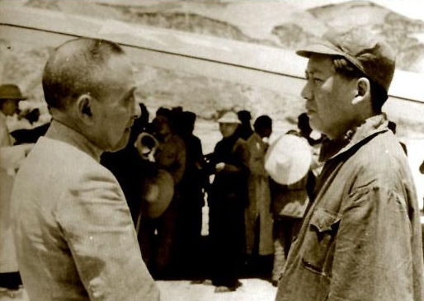
“窑洞对”（1945年7月1日）
毛泽东：“我们已经找到了新路，我们能跳出这周期率。这条新路，就是民主。只有让人民来监督政府，政府才不敢松懈；只有人人起来负责，才不会‘人亡政息’。”

Slide 59
“窑洞对”（1945年7月1日）
“中国是有缺点，而且是很大的缺点，这种缺点，一言以蔽之，就是缺乏民主。中国人民非常需要民主，因为只有民主，抗战才有力量，中国内部关系与对外关系，才能走上轨道，才能取得抗战的胜利，才能建设一个好的国家，亦只有民主才能使中国在战后继续团结。”
——毛泽东（1944）

Slide 60
（三）坚持走中国特色社会主义政治发展道路
人民的利益高于一切，人民民主是社会主义的生命，必须坚持国家一切权力属于人民。
必须坚持党的领导、人民当家作主、依法治国有机统一，以保证人民当家作主为根本，以增强党和国家活力、调动人民积极性为目标，扩大社会主义民主，加快建设社会主义法治国家，发展社会主义政治文明。

Slide 61
（三）坚持走中国特色社会主义政治发展道路
十八大报告从七个方面阐述了政治文明建设：
支持和保证人民通过人民代表大会行使国家权力
健全社会主义协商民主制度
完善基层民主制度
全面推进依法治国
深化行政体制改革
健全权力运行制约和监督体系（“把权力关在制度的笼子里面”）
巩固和发展最广泛的爱国统一战线。

Slide 62
（三）坚持走中国特色社会主义政治发展道路
十九大报告从六个方面阐述了政治文明建设：
坚持党的领导、人民当家作主、依法治国有机统一。
加强人民当家作主制度保障。
发挥社会主义协商民主重要作用。
深化依法治国实践。
深化机构和行政体制改革。
巩固和发展爱国统一战线。统一战线是党的事业取得胜利的重要法宝，必须长期坚持。

Slide 63
张维为：《中国自信》
http://www.letv.com/ptv/vplay/22734458.html

